Slide 1
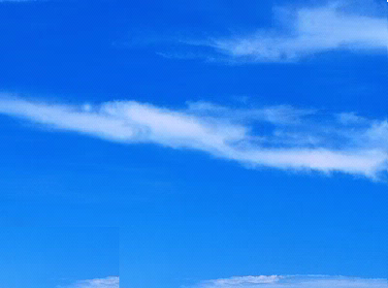
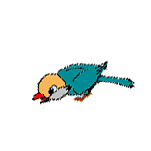
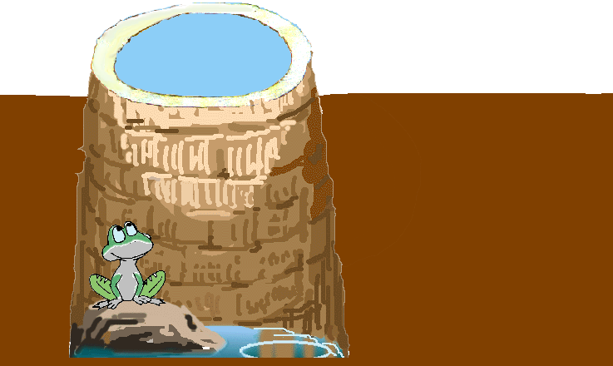
13.坐井观天

Slide 2

读一读
小鸟 青蛙 回答 还是 井沿 抬头 坐井观天 无边无际

Slide 3

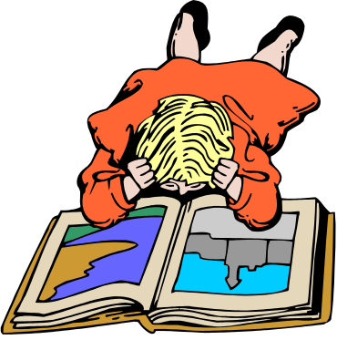
自由读课文
1、读准字音。
2、数一数，课文有几个自然段？

Slide 4

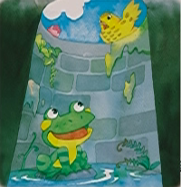
青蛙坐在( ),小鸟落在( )。
井里
井沿
举一反三
（ ）沿
（ ）沿
（ ）沿
（ ）沿
床
碗
锅
窗

Slide 5
朗读2---7自然段，用不同符号分别画出文中小鸟和青蛙的三次对话。

Slide 6

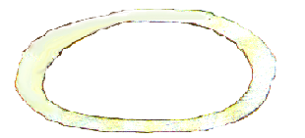
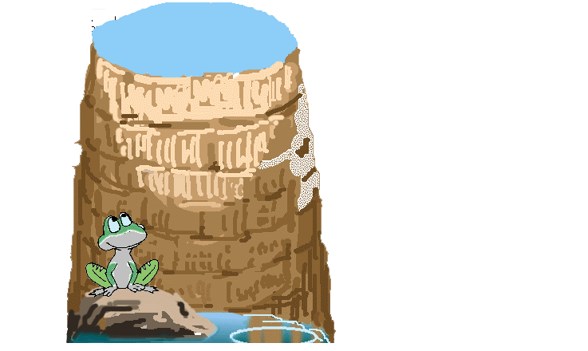

我从天上来，
飞了一百多里，口渴
了，下来找点水喝。
第一次对话
你从哪里来？

Slide 7

第二次对话
你弄错了，天
无边无际，大得很
哪！
朋友，别说大话
了！天不过井口那么
大，还用飞那么远
吗？

Slide 8
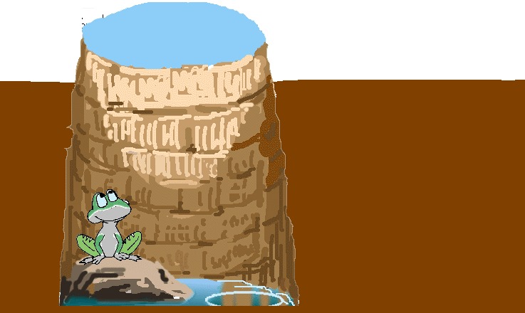
读第二次对话并思考：青蛙和小鸟为什么有不同的看法用“因为·······所以······”谈谈自己的理解。
说一说
( )无边无际
( )无边无际
( )无边无际
草原
沙漠
大海

Slide 9
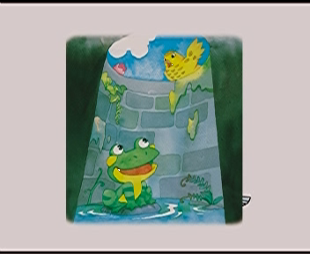
小鸟也笑了
青蛙笑了
朋友，你是弄错了。不信，你跳出井口来看一看吧。
朋友，我天天坐在井里，一抬头就看天。我不会弄错的。
第三次对话

Slide 10
分角色朗读第三次对话交流：小鸟和青蛙都是笑着说的，他俩的笑各有什么含义？
青蛙的笑是（ ）
自信愚蠢
真诚善意
小鸟的笑是（ ）

Slide 11

`
一……就……
他一笑 ，大牙就露出来了 。

Slide 12

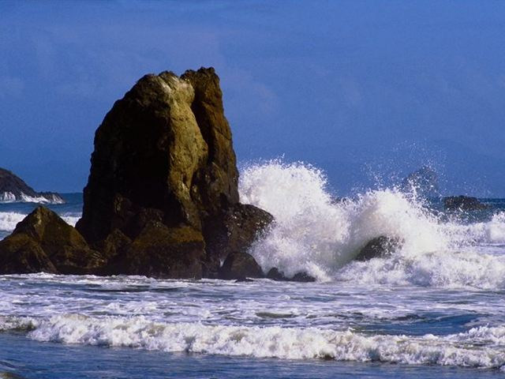
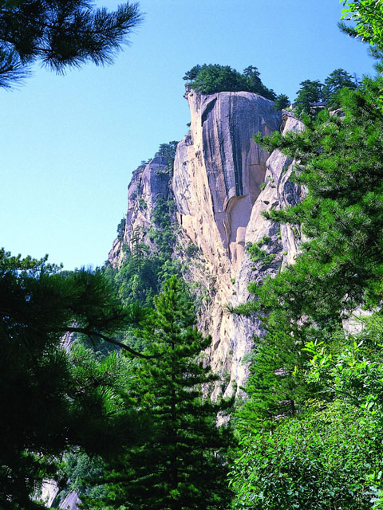
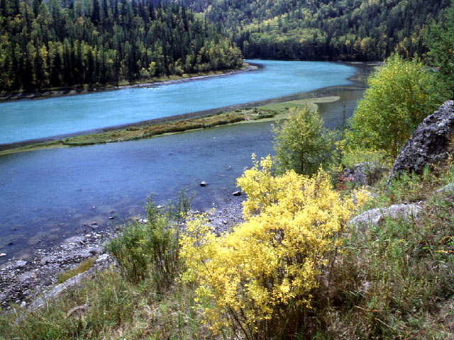
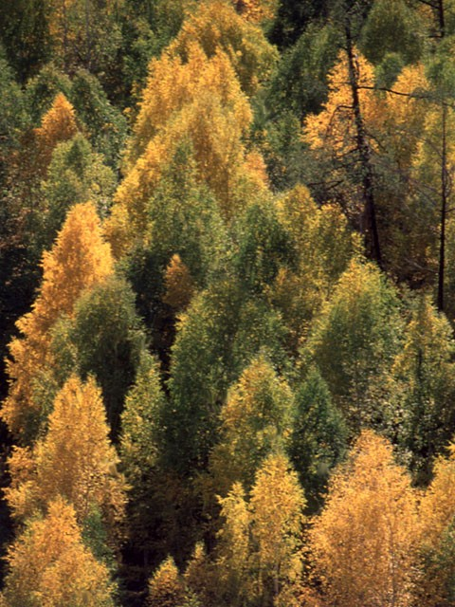

Slide 13
交流：学了这则寓言故事后，你懂得了一个什么道理？
看问题，认识事物，不要像青蛙那样自以为是，要像小鸟那样飞得高看得远。

Slide 14
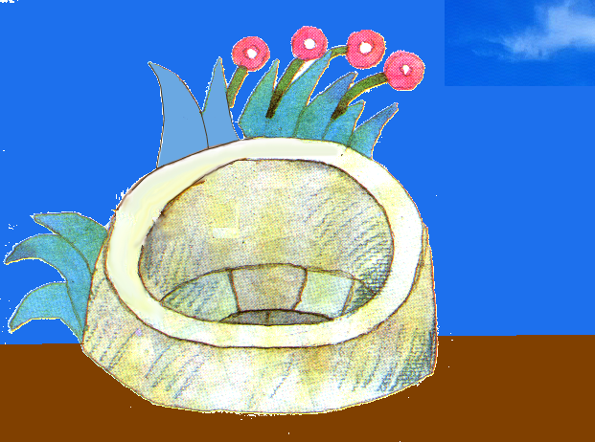
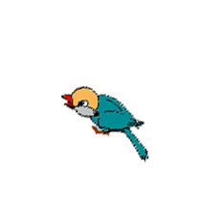

拓展

Slide 15
课堂小结：
这篇故事通过生动的对话，讲述了一个深刻的道理，我们不要像青蛙那样目光狭小，所见有限，还自以为正确；要像小鸟那样见多识广，实事求是，要听取别人正确的建议，会有更多的收获。

Slide 16
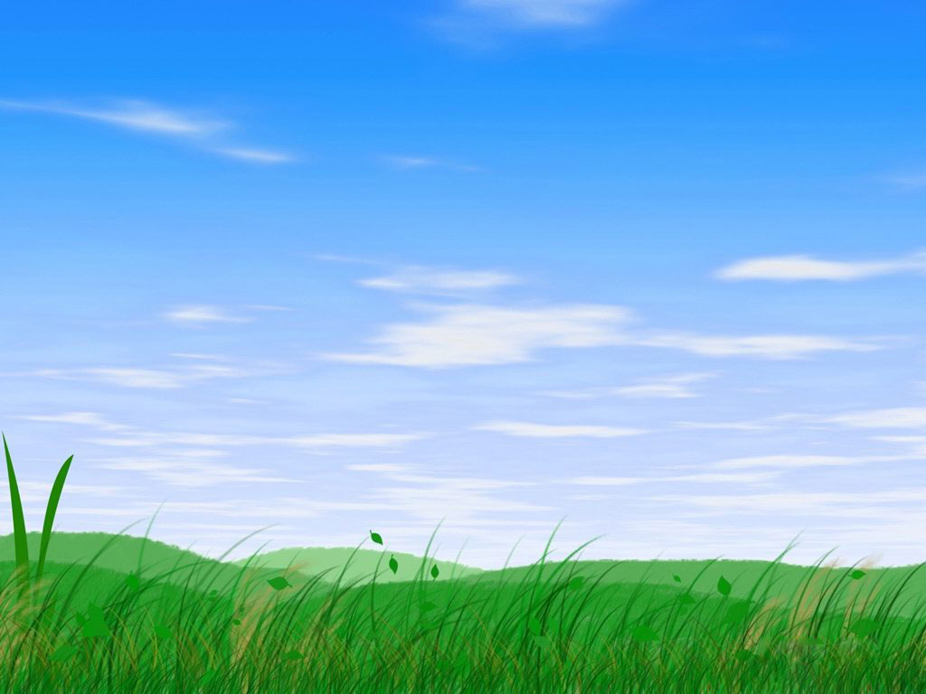
作业布置：
1.有感情的朗读课文。
2.把这个故事讲给你身边的人听一听， 课后续编这个故事。

Slide 17

再见

